Slide 1
Миссия учителя
Учитель русского языка и литературы
Васильева Ирина Александровна
ГБОУ Гимназия № 524 Московского района
г. Санкт-Петербурга
номинация «Учитель года»

Slide 2
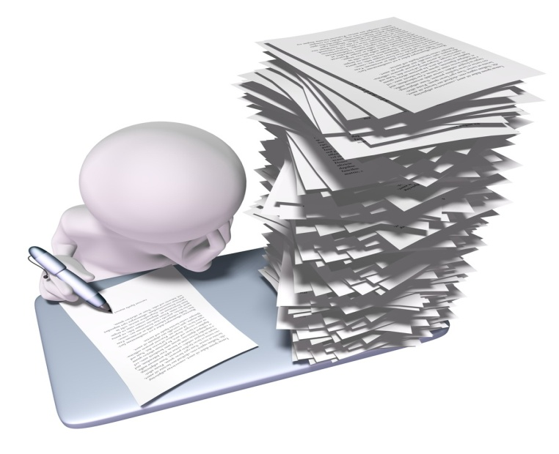
Начало
Во всем мне хочется дойти
До самой сути.
В работе, в поисках пути,
В сердечной смуте.
До сущности протекших дней,
До их причины,
До оснований, до корней,
До сердцевины.
Всё время схватывая нить
Судеб, событий,
Жить, думать, чувствовать, любить,
Свершать открытья.
Б.Пастернак

Slide 3
Кредо учителя
Чему учить?
Зачем учить?
Как учить?

Slide 4
Мониторинг (Энциклопедия современного учителя )
Общество
Имидж
Ученики
Современный
Собеседник
Отношение к жизни
Толерантный
Мастерство
Современный учитель

Slide 5
Мониторинг (Энциклопедия современного учителя )
Авторитетность
Владение дидактическими приемами
Крепкое здоровье
Мастер своего дела

Slide 6
Педагогика – наука или искусство?
Методы
+
Творчество
=
Мастерство
Творческая личность

Slide 7
Педагогика – воспитанница многих наук
Педагогика
Философия
Биология
Психология
Социология
Генератор идей

Slide 8
В.А.Сухомлинский и новые Стандарты
Я вижу искусство и мастерство воспитания в том, чтобы маленький человек жил в мире высоких идей и благодаря этому постигал свое величие и в самом деле становился великим.
В.А.Сухомлинский
ФГОС
Формирование духовно-развитой личности гражданина.
Сталкер и подвижник

Slide 9
Школа мужества и человечности ( по Сухомлинскому)
Человек – сложнейший мир…
Развивайте, оберегайте, приобщайте…
Следуйте высоким идеалам искусства…
Несите огонь идеального…
Духовный наставник

Slide 10
Консерваторы и новаторы
Воспитывать широту взглядов и уважение к плюральности вкусов.
Личность отличает самодостаточность и осознанное отношение к миру.
Необходима надежная опора на устойчивые ценности мировой культуры.
Воспитание современного читателя, эстетически развитого и гуманистически мыслящего.
Литература как способ познания мира.
Воспитание личностного отношения ученика к писателю.
Проводник культуры

Slide 11
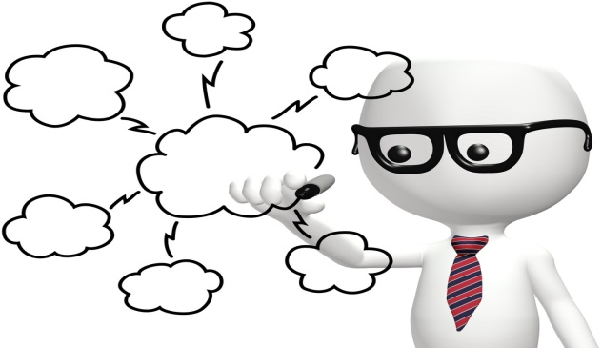
Зачем я иду на урок?
Цели
Помочь молодым вписаться в мироздание
Воспитать личное отношение ученика к авторскому идеалу
Миссионер

Slide 12
Учитель - это
Мастер своего дела
Сталкер и подвижник
Актер, творческая личность
Генератор идей
Собеседник и наставник

Slide 13
Учитель - это
Миссионер
Одаренная личность
Духовная личность
Консерватор в вопросах нравственности
Новатор в области идей и технологий

Slide 14
До скорых встреч
Спасибо за внимание!

